Slide 1
ANALISIS DE PERCEPCIÓN ENTREVISTADOS
Participantes: Loreto Quiroga, Rodrigo Villanueva, Yaritza Pinto, Félix Bravo
26 de Julio de 2021

Slide 2

CONCLUSIONES ENTREVISTA ABIERTA: “Percepción de público respecto a instrumentos de información de noticias”
Después de la realización de una entrevista abierta en una muestra de X usuarios, se analizan y agrupan las siguientes conclusiones:

Slide 3
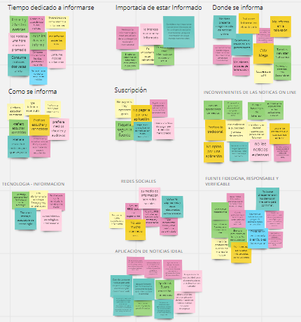

Slide 4
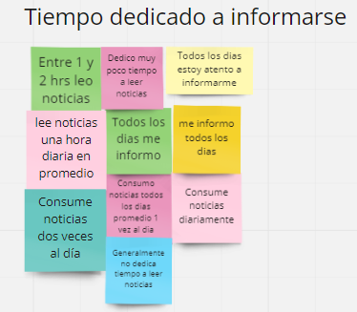
Todas las personas indican estar atentos al acontecer diario.
Al menos una vez al dia, voluntaria o involuntariamente, estan escuchando, viendo o leyendo noticias

Slide 5
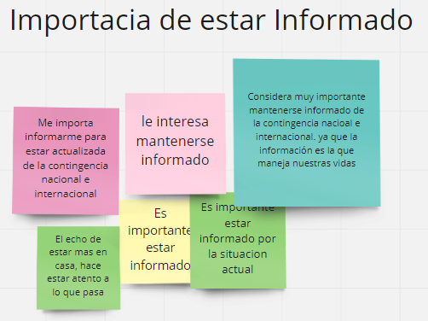
Informarse es una necesidad para la vida cotidiana y para muchos trabajos.
Los acontecimientos actuales motivan a estar informados

Slide 6
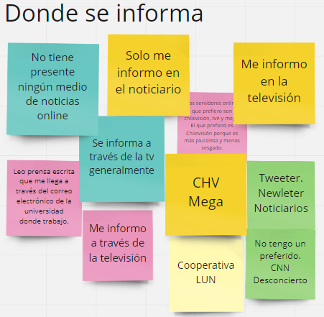
Aún, uno de los principales medios para informarse es la televisión y la radio.
La lectura de noticias, actualemete esta en retroceso

Slide 7
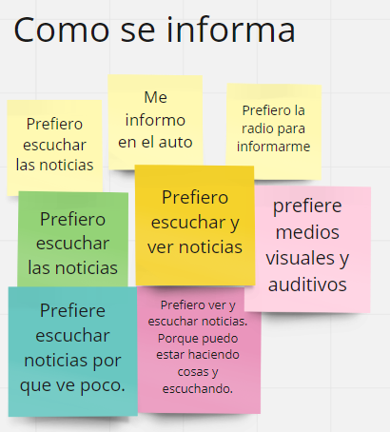
Las personas prefieren que les cuenten las noticias a traves de metodos visuales, más que leerlas

Slide 8
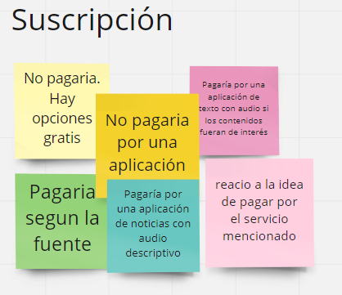
Dentro de los entrevistados, nadie paga por informarse, aunque alguno dejo entrever que, con una fuente confinable estaría dispuesto a pagar una suscripción

Slide 9
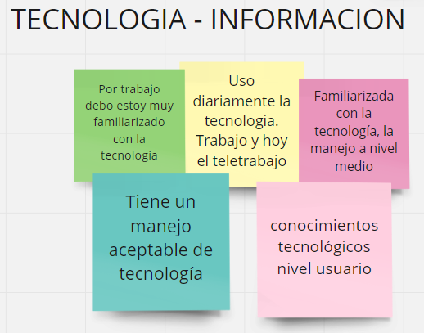
En general, solo las personas mas adultas indican estar alejados de las tecnologias actuales, mientras los demas manifiestan tener nivel básico a medio.

Slide 10
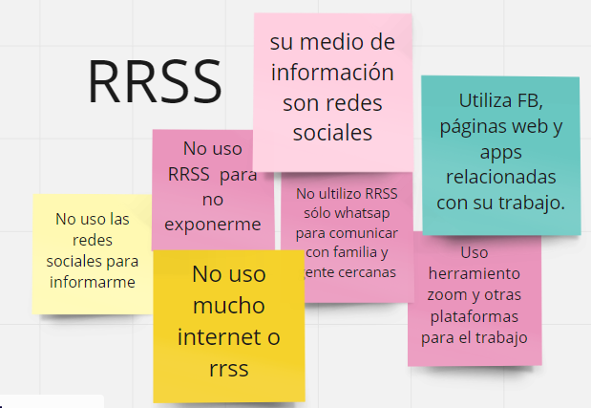
Las Redes Sociales no son un buen lugar para encontrar noticias fidedignas.

Slide 11
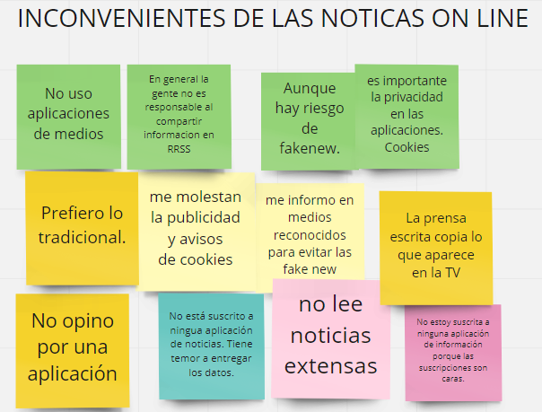
Existen muchas y diferentes Fuentes.
Las Redes Sociales no son responsables al dar información
Una noticia extensa no llama la atención.
La lectura es muy baja.

Slide 12
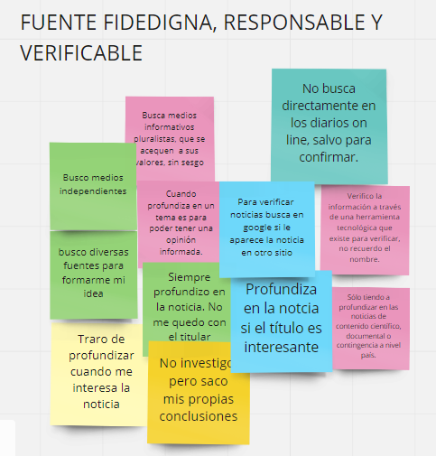
Las personas indican que profundizan en las noticias que les llaman la Atención.
Buscan medios independientes.
Buscan diferentes fuentes para corroborar la veracidad de la información

Slide 13
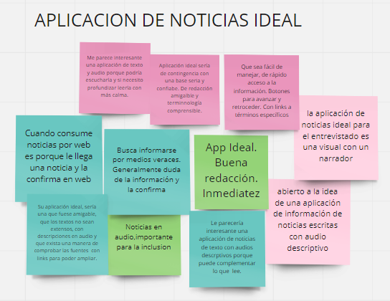
Las personas prefieren leer o ver noticias.
Prefieren que se las cuenten
Inmediates de la noticia. Notificaciones al momento que se desarrollan los acontecimientos.
Solo texto, no es inclusivo

Slide 14
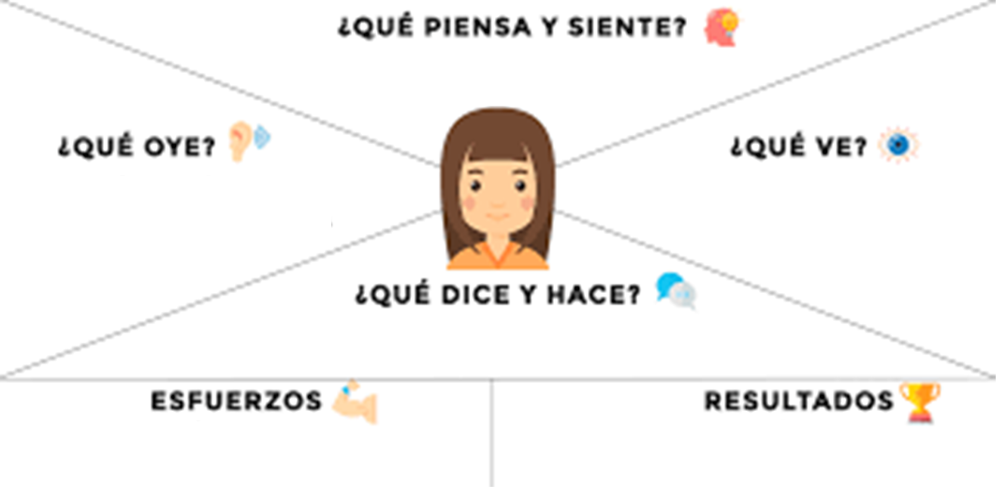
Las noticias son importantes
La actualidad la motiva a estar informada
En RRSS hay fake news
Medios tradicionales
Escucha noticias en el auto
Cooperativa
Profundizar en la noticias
Estima que su percepción la lleva a
encontrar las fuentes correctas

Slide 15



